Slide 1
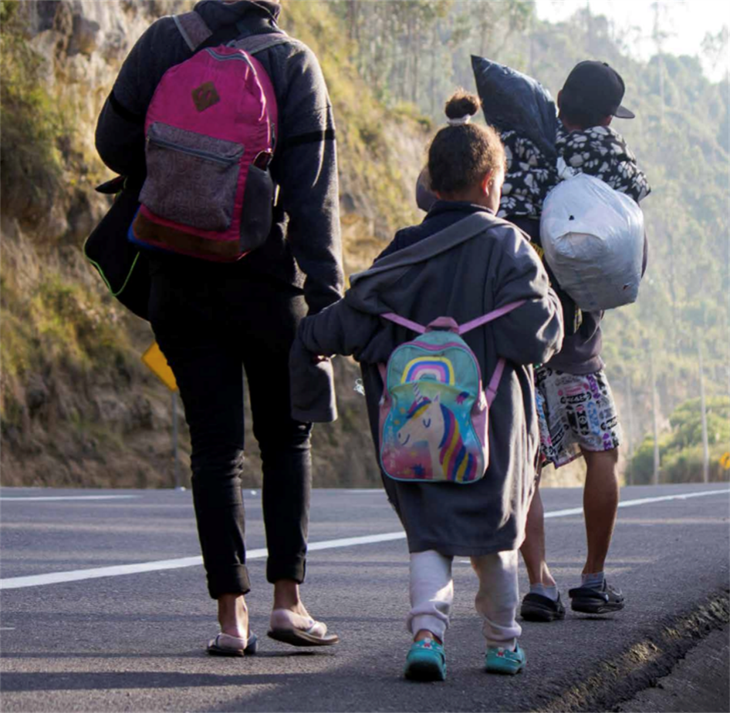

Barn på flykt
FN-rollspel i grundskolan
Notes:
Rollspelet Barn på flykt vill inspirera lärare och elever att diskutera frågor som: Hur ser vi till att barn på flykt är trygga? Vilket ansvar har omvärlden? Hur resonerar olika länder? Rollspelet vill även ge inblick i hur FN arbetar och hur världens länder agerar i frågan.
I rollspelet har FN kallat till särskilt möte för att diskutera situationen för barn på flykt. Uppgiften är att ta fram en överenskommelse, en resolution, som kan vägleda alla FN:s medlemsländer att skydda barn på flykt.

Slide 2
Centrala begrepp
FN (Förenta nationerna): är en internationell organisation där nästan alla världens länder samarbetar för fred, säkerhet och mänskliga rättigheter
FN-stadgan: är FN:s viktigaste regelverk. I den står regler som länder ska följa som till exempel att länder inte får starta krig mot andra länder.
Mänskliga rättigheter: handlar om alla människors grundläggande rättigheter som till exempel rätt till liv, frihet och jämlikhet.
Barnkonventionen: Ett avtal från FN som handlar om barnets rättigheter och vad barn har rätt till. I Sverige är barnkonventionen lag sedan 2020.

Slide 3
Centrala begrepp
Asyl: Skydd som en person söker om den tvingats från sitt hemland.
Asylsökande: En person som har flytt till ett annat land och väntar på svar om den kan stanna.
Barn på flykt: Barn som har tvingats lämna sitt hem eller land. Ofta på grund av krig, våld eller fara.
Flykting: En person som tvingats fly sitt land och fått rätt att stanna i ett annat land.
Flyktingläger: Ett tillfälligt bostadsområde där människor på flykt bor med hjälp från organisationer som till exempel FN.
Familjeåterförening: Rätten för barn och vuxna att få återförenas med sina familjemedlemmar om de tvingats fly från sina hem.

Slide 4
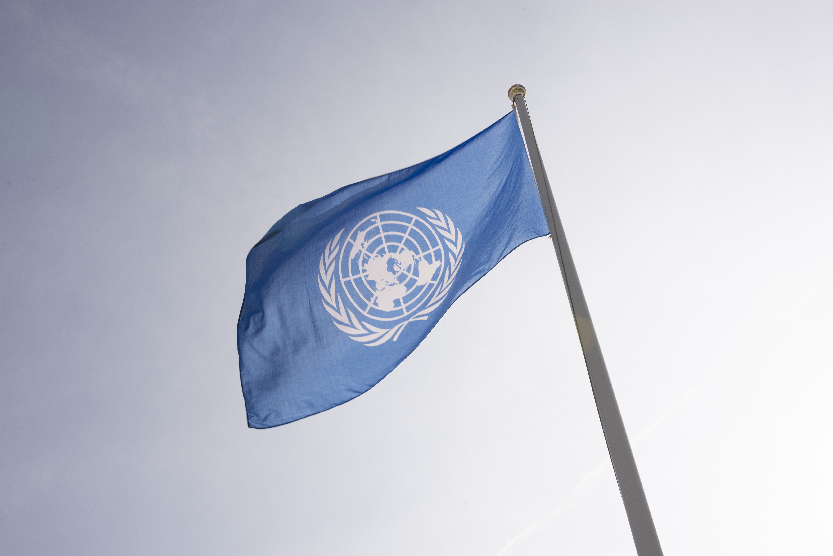
Vad är Förenta Nationerna?
Notes:
Rollspelet börjar med en inledande lektion som förklarar hur FN arbetar. Syftet med introduktionslektionen är att låta elevernas fördjupa sig i FN:s arbete.
Visa gärna ett kort filmklipp som förklarar Vad är FN?
https://www.youtube.com/watch?v=Rz7HaIniTL8

Slide 5
Diskussionsfrågor till filmen
Var det något som var nytt för er?
– Var det något i filmen som var svårt?
Vad är FN och varför finns FN?
– Varför tror ni att länderna ville skapa FN efter andra världskriget?
– Vad hade hänt om länder inte samarbetade alls?
Vad arbetar FN med?
– På vilket sätt kan FN påverka människors vardag, till exempel barns liv?
Notes:
Efter filmen kan ni samtala om ni har sett, nedan finns exempel på frågor att utgå ifrån:
Var det något som var nytt för er?
– Var det något i filmen som var svårt?
Vad är FN och varför finns FN?
– Varför tror ni att länderna ville skapa FN efter andra världskriget?
– Vad hade hänt om länder inte samarbetade alls?
Vad arbetar FN med?
– På vilket sätt kan FN påverka människors vardag, till exempel barnets liv?
Tips till läraren:
Skriv gärna upp elevernas tankar på tavlan. Du kan återkomma till dem senare under lektionen. Till exempel när ni arbetar med barnkonventionen eller FN-rollspelet.

Slide 6
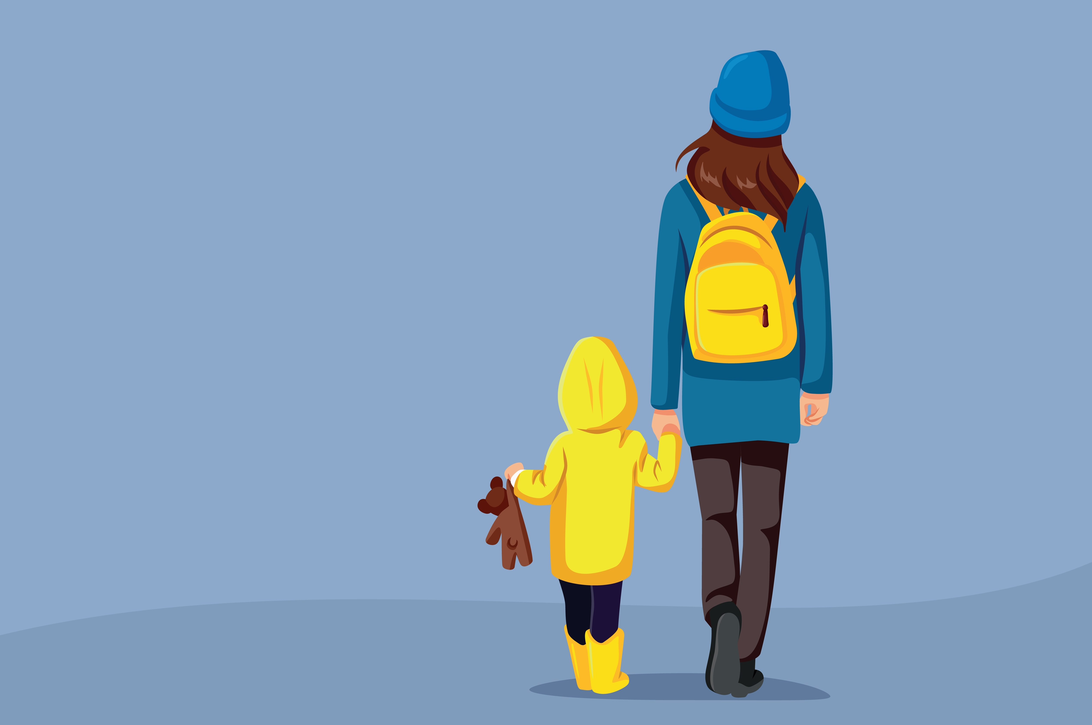
Kortfilm:
Unga flyktingar - Alis berättelse
Notes:
Nu när ni gått igenom vad FN är kan lektionen gå vidare och fokusera mer på rollspelets ämne som är barn på flykt.
Visa gärna kort filmen "Unga flyktingar". Filmen kan vara ett bra alternativ att börja med om klassen behöver få en inblick i barns liv på flykt.
Unga flyktingar (UR) – animerade kortfilmer (04:00 min)
Den animerade filmen innehåller berättelser från barn och unga som flytt från olika länder. Filmen skildrar ett barns liv på flykt och kan vara ett bra alternativ om klassen behöver ett visuellt stöd. Det är ett tungt ämne, så prata om det med försiktighet och varsamhet, särskilt om någon i klassen tidigare har tvingats vara på flykt eller känner någon som har det.

Slide 7
Diskussionsfrågor till filmen
Varför tvingades Ali lämna Afghanistan? – Vad berättar han om situationen i sitt hemland?
Hur beskriver Ali tiden när han var ensam och skild från sin familj? – Vilka känslor tror ni att han hade?
Vilka svårigheter möter Ali när han kommer till ett nytt land? – Ge exempel från filmen.
Vad vill Ali att vi som tittar ska förstå genom att berätta sin historia? – Vad tar ni med er efter att ha sett filmen?
Notes:
Efter filmen dela upp eleverna i grupper och låt dem diskuttera filmen. Summera elevernas tankar sedan i helklass.

Slide 8
Film:
Min skola mitt i kriget Längtan efter skolan
Notes:
Om ni vill visa ytterligare en film så kan ni visa ”Min skola mitt i kriget – Längtan efter skolan”
https://urplay.se/program/197726-min-skola-mitt-i-kriget-langtan-efter-skolan (05:00 min)
I avsnittet Längtan efter skolan möter vi barn i ett flyktingläger i Grekland. De berättar om flykten över havet och saknaden efter livet i Syrien före kriget. Barnen drömmer om att få gå i skolan igen, medan familjerna väntar i ovisshet på framtiden. Allt tal i programmet är på svenska.

Slide 9
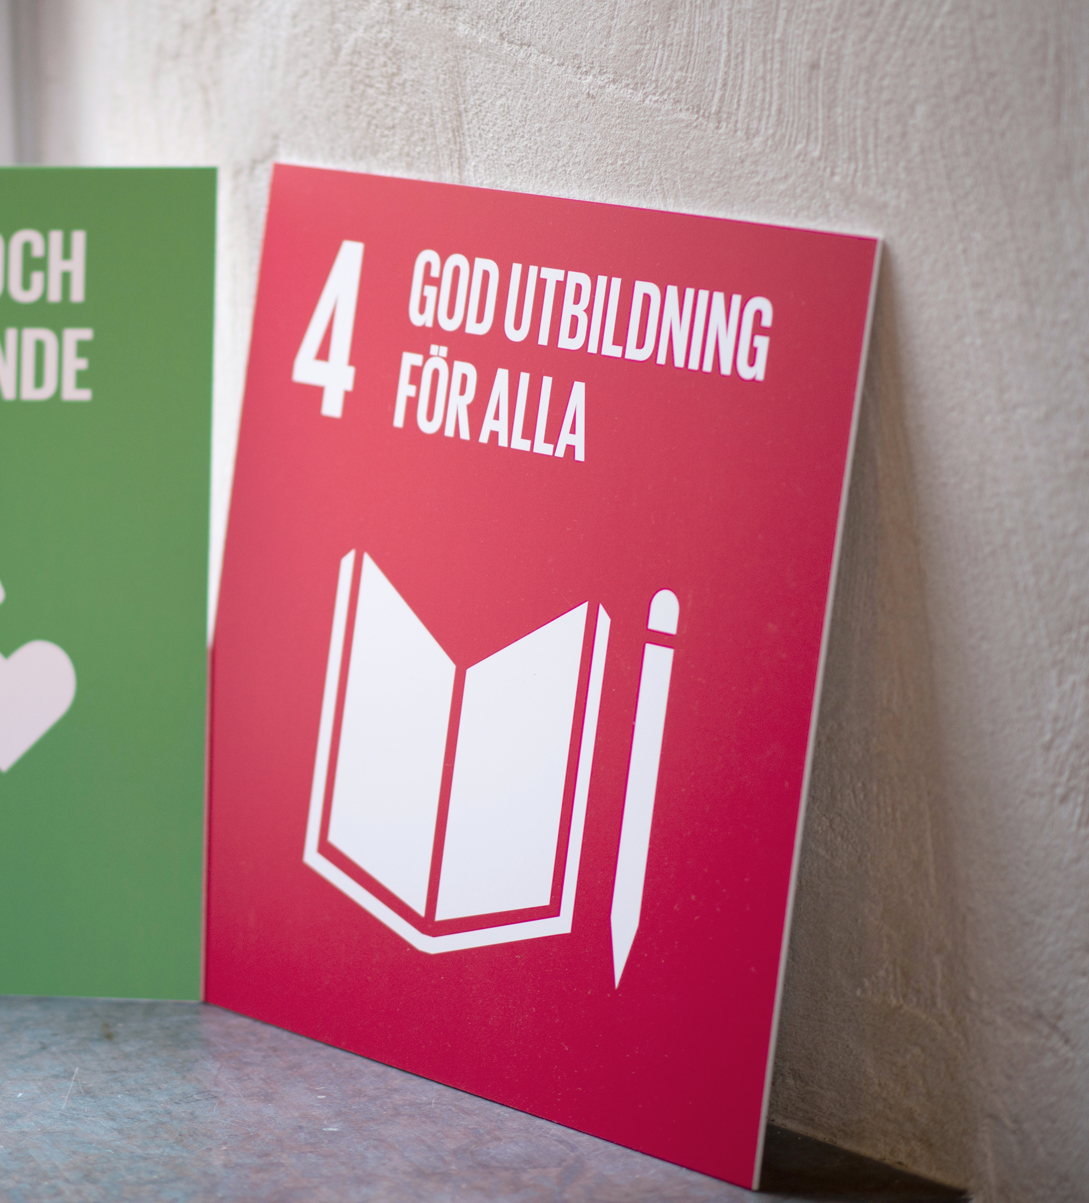
Diskussionsfrågor- Längtan efter skolan
Hur kände du när du såg filmen?
Var det något som gjorde dig särskilt berörd, ledsen eller hoppfull?
Varför är skolan så viktig för barnen i filmen?
Vad saknar de mest och varför tror du att skolan betyder så mycket för dem?
Vilka rättigheter borde barn på flykt ha, enligt dig?
Får barnen i filmen sina rättigheter uppfyllda? Ge exempel.
Vilken roll kan FN eller andra organisationer ha för att hjälpa barn som lever i flykt?
Vad skulle de kunna göra för att förbättra barnens situation?
Notes:
Samtala gärna om filmerna med eleverna efteråt. Ge eleverna möjlighet först att tänka och skriva ned sina tankar själv. Samtala gärna i par eller mindre grupper och avsluta samtalet i helklass.

Slide 10
Presentation:
Barn på flykt

Slide 11
Barn på flykt
Aldrig tidigare har så många människor varit på flykt som idag. År 2025 var omkring 122 miljoner människor på flykt på grund av krig, förföljelse, svält eller naturkatastrofer. Nästan hälften av dem är barn.
Många av dessa barn går inte i skolan – nästan hälften av alla flyktingbarn i skolåldern saknar utbildning. Det betyder att miljontals barn inte får lära sig och leva en trygg vardag.
Notes:
Aldrig har så många människor i världen befunnit sig på flykt som nu. 122 miljoner människor var på flykt år 2025 från bland annat krig, förföljelse, svält och naturkatastrofer. Nästan hälften av alla människor som är på flykt idag är barn.
I många fall är själva flykten både farlig och lång. Små barn har svårare att klara långa vandringar, stora temperaturskillnader, att sova utan skydd och andra fysiska utmaningar och tuffa förhållanden som flyktvägen kan innebära.
Barn är också i större behov av näringsrik mat än vuxna eftersom deras kroppar växer och utvecklas. På många platser är maten bristfällig för människor på flykt. Smutsigt vatten innebär större risker för barn och sjukdomar som diarré kan innebära direkt livsfara.
Detta bryter mot barnens rättigheter som är skyddade i internationell lag........

Slide 12
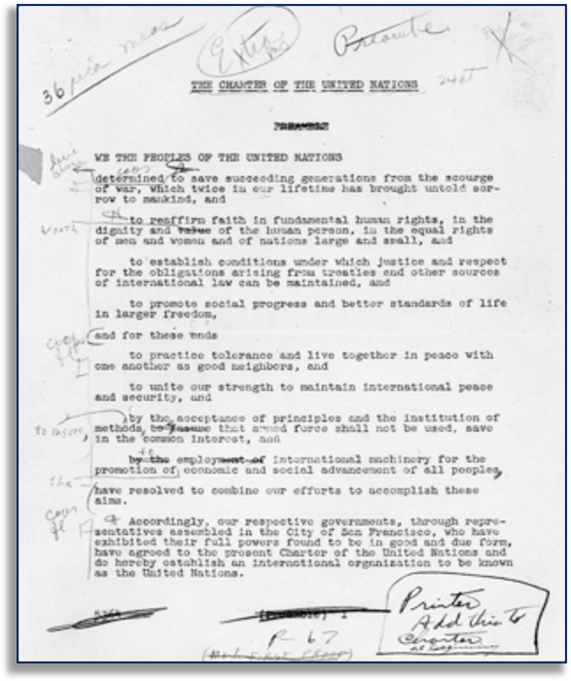
Skydd i internationell lag
Vad är internationella lagar?
Internationell lag, eller folkrätt, är regler och principer som länder och internationella organisationer kommer överens om att följa när de samarbetar med varandra. Tanken är att skapa ordning, fred och säkerhet i världen.
Dessa regler kan komma från:
Avtal mellan länder (kallas traktater eller konventioner)
Sedvanerätt, som är regler som länder brukar följa, även om de inte står skrivna någonstans.
Notes:
Barnets rättigheter på flykt är skyddade av internationell lag. Man vad innebär det, vad är internationell lag?
Internationell lag, eller folkrätt, är regler och principer som länder och internationella organisationer kommer överens om att följa när de samarbetar med varandra. Tanken är att skapa ordning, fred och säkerhet i världen.
Dessa regler kan komma från:
Avtal mellan länder (kallas traktater eller konventioner)
Sedvanerätt, som är regler som länder brukar följa, även om de inte står skrivna någonstans

Slide 13
Skydd i internationell lag
Vad är en konvention?
En konvention är en överenskommelse mellan flera länder.
När länder skriver under en konvention lovar de att följa reglerna i den. Konventioner skyddar människor, djur och natur och skapar fred och samarbete i världen.
Exempel på viktiga FN konventioner:
- Barnkonventionen
- Flyktingkonventionen
- Kvinnokonventionen
Notes:
Vad är en konvention?
En konvention är ett avtal mellan flera länder. När länder skriver under en konvention lovar de att följa de regler som står där. Konventioner används ofta för att skydda människor, djur eller miljön och för att skapa fred och samarbete i världen.

Slide 14
Skydd i internationell lag
Vilka konventioner skyddar barn på flykt?
Barnkonventionen: Barnkonventionen handlar om barns rättigheter. Den säger att barn har rätt till till exempel: skola, hälsa och skydd från våld.
Flyktingkonventionen: Flyktingkonventionen skyddar personer som har tvingats fly från sitt land, till exempel på grund av krig eller fara. Den säger att de ska få hjälp, skydd och grundläggande rättigheter.
Notes:
BARNKONVENTIONEN FN:s konvention om barnets rättigheter, barnkonventionen, är ett lagligt bindande internationellt dokument. Barnkonventionen innehåller 54 artiklar som reglerar mänskliga rättigheter för barn. Barnkonventionen har skrivits under (ratificerats) av alla länder i världen förutom USA. Att ratificera (skriva under) en konvention innebär att landet lovar att följa konventionen genom att anpassa sina lagar efter konventionen.
FLYKTINGKONVENTIONEN FN:s flyktingkonvention (konvention om flyktingars rättsliga ställning) berättar vem som räknas som flykting och vilket skydd flyktingar ska få. Enligt flyktingkonventionen är en person på flykt en person som känner rädsla för att bli förföljd i sitt hemland på grund av:
- etnicitet
- nationalitet
- religion
- politiska åsikter
- samhällsklass

Slide 15

Vad säger flyktingkonventionen
Flyktingkonventionen är en överenskommelse mellan länder.
Den förklarar vem som är en flykting och vilket skydd de ska få.
En flykting är en person som har tvingats lämna sitt land på grund av krig, fara eller förföljelse.
Alla människor på flykt har rätt att söka skydd (asyl) i ett annat land.
Länder måste hjälpa en person som riskerar att bli skadad eller behandlad illa i sitt hemland.
Notes:
En som tvingats fly från sitt hemland har rätt att söka asyl i ett annat land än sitt hemland. Det innebär däremot inte en personen har rätt att få asyl. Det bestäms av landet där personen sökt asyl.

Slide 16
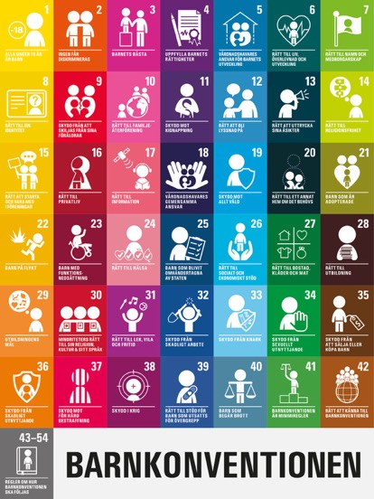
Barnkonventionen
Artikel 1: Alla under 18 år räknas som barn och har rätt till konventionens rättigheter
Artikel 22: Särskilt skydd för barn på flykt:
Rätt till hjälp att återförenas med sin familj
Rätt till liv, lek, religionsfrihet och skydd mot våld och övergrepp
Notes:
Barnkonventionen, Artikel 1, säger att alla under 18 år räknas som barn.
Enligt barnkonventionen, artikel 22, ska stater hjälpa barn att återförenas med sin familj. Många barn skiljs från sin familj när de tvingats fly från krig eller andra farliga situationer.
Ibland tvingas familjer iväg sina barn ensamma för att de ska ha större chans att överleva och att få skydd. Att tvingas fly utan sin familj är väldigt svårt och farligt för barn. Barn har svårare att få mat, trygghet och någon som tar hand om dem. Därför säger barnkonventionen att barn på flykt har rätt att återförenas med sin familj.
Länder ska hjälpa barnet att hitta och återförenas med sin familj igen. Det betyder att länder måste samarbeta med varandra och med organisationer som FN, UNHCR, Rädda barnen och Röda korset,

Slide 17
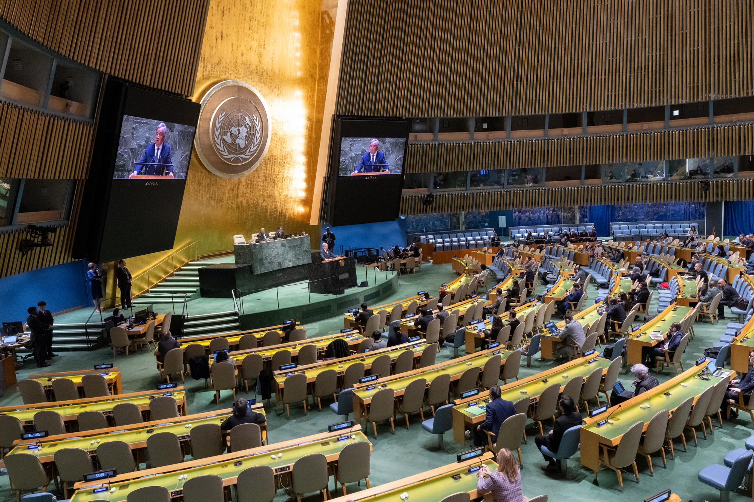
Vad gör FN för barn på flykt
Generalförsamlingen: Här träffas alla länder i FN och samtala och samarbete om viktiga sakfrågor.
I generalförsamlingen arbetar man för mänskliga rättigheter och folkrätt.
Säkerhetsrådet: Arbetar för fred och säkerhet i världen.
Notes:
FN är en stor organisation som arbetar med att skydda människor på flykt. FN består av flera organ. Generalförsamlingen tar beslut om FN:s årliga arbete och arbetar för mänskliga rättigheter och folkrätt. Säkerhetsrådet är viktigt för att upprätthålla fred i världen.

Slide 18
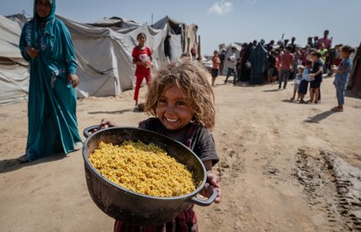
Vad gör FN för barn på flykt
Andra viktiga delar av FN:
UNHCR – hjälper människor på flykt
UNICEF – arbetar för barnets rättigheter
WFP – hjälper med mat
UNDP, UNFPA, UNOCHA – arbetar
med hjälp och utveckling i olika länder
Notes:
Andra FN-organ, som UNHCR och UNICEF, ger direkt stöd till flyktingar och barn, medan UNDP, UNFPA, UNOCHA och WFP arbetar med utveckling och humanitär hjälp.

Slide 19
Rätten till familjeåterförening
Barn har rätt att vara tillsammans med sin familj
Om ett barn har tvingats fly till ett annat land ska barnet få träffa sin familj igen
Länder ska hjälpa familjer att återförenas så snabbt som möjligt
Barnets bästa ska alltid vara det viktigaste
Barn har rätt att ha kontakt med sin familj
FN arbetar för rätten till familjeåterföreningar
Notes:
Många barn kommer ifrån sina familjer när de tvingas att fly och FN-rollspelet handlar om rätten att få återförenas med sin familj.

Slide 20
Frågor för deletagaterna under rollspelet:
  • Hur kan landet göra det lättare för barn på flykt att
  återförenas med sina familjer?
  • Ska medlemsländerna i FN bestämma hur alla länder ska skydda barn på flykt? Eller ska varje land bestämma själv?

Slide 21

FN-rollspelet startar
Notes:
Du som lärare är ordförande och leder rollspelet. Som ordförande välkomnar du alla till mötet, och berättar för alla hur mötet ska gå till och att du i rollen som ordförande kommer guida dem igenom de olika delarna

Slide 22
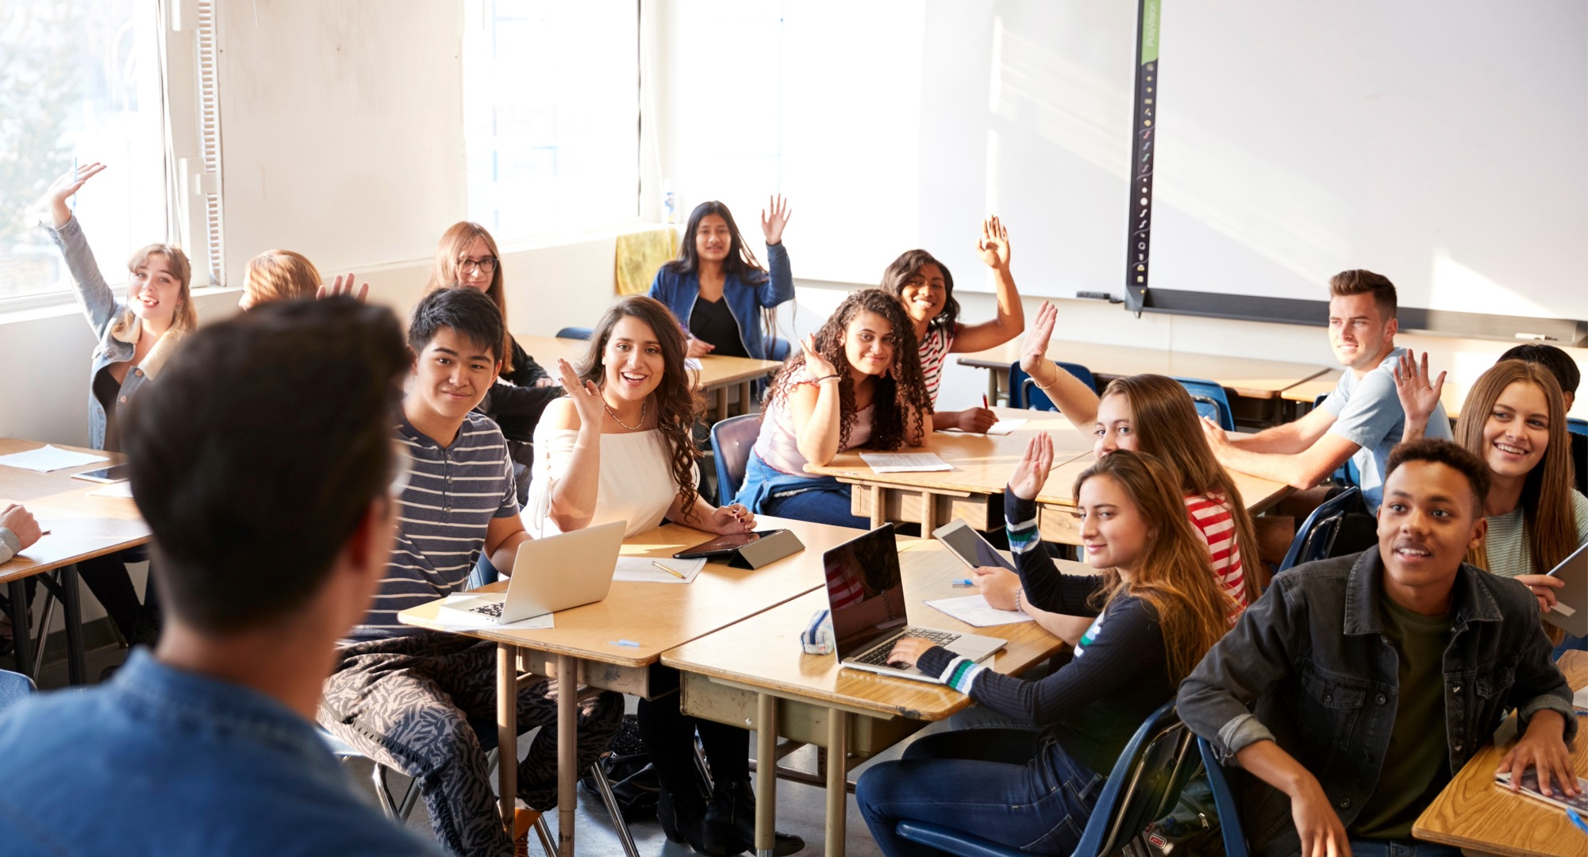
Mötet öppnas
Notes:
Hälsa deltagarna välkomna: “högt ärade deltagare som samlats för att förbättra situationen för barn och så att barn får sina åsikter hörda.”

Slide 23
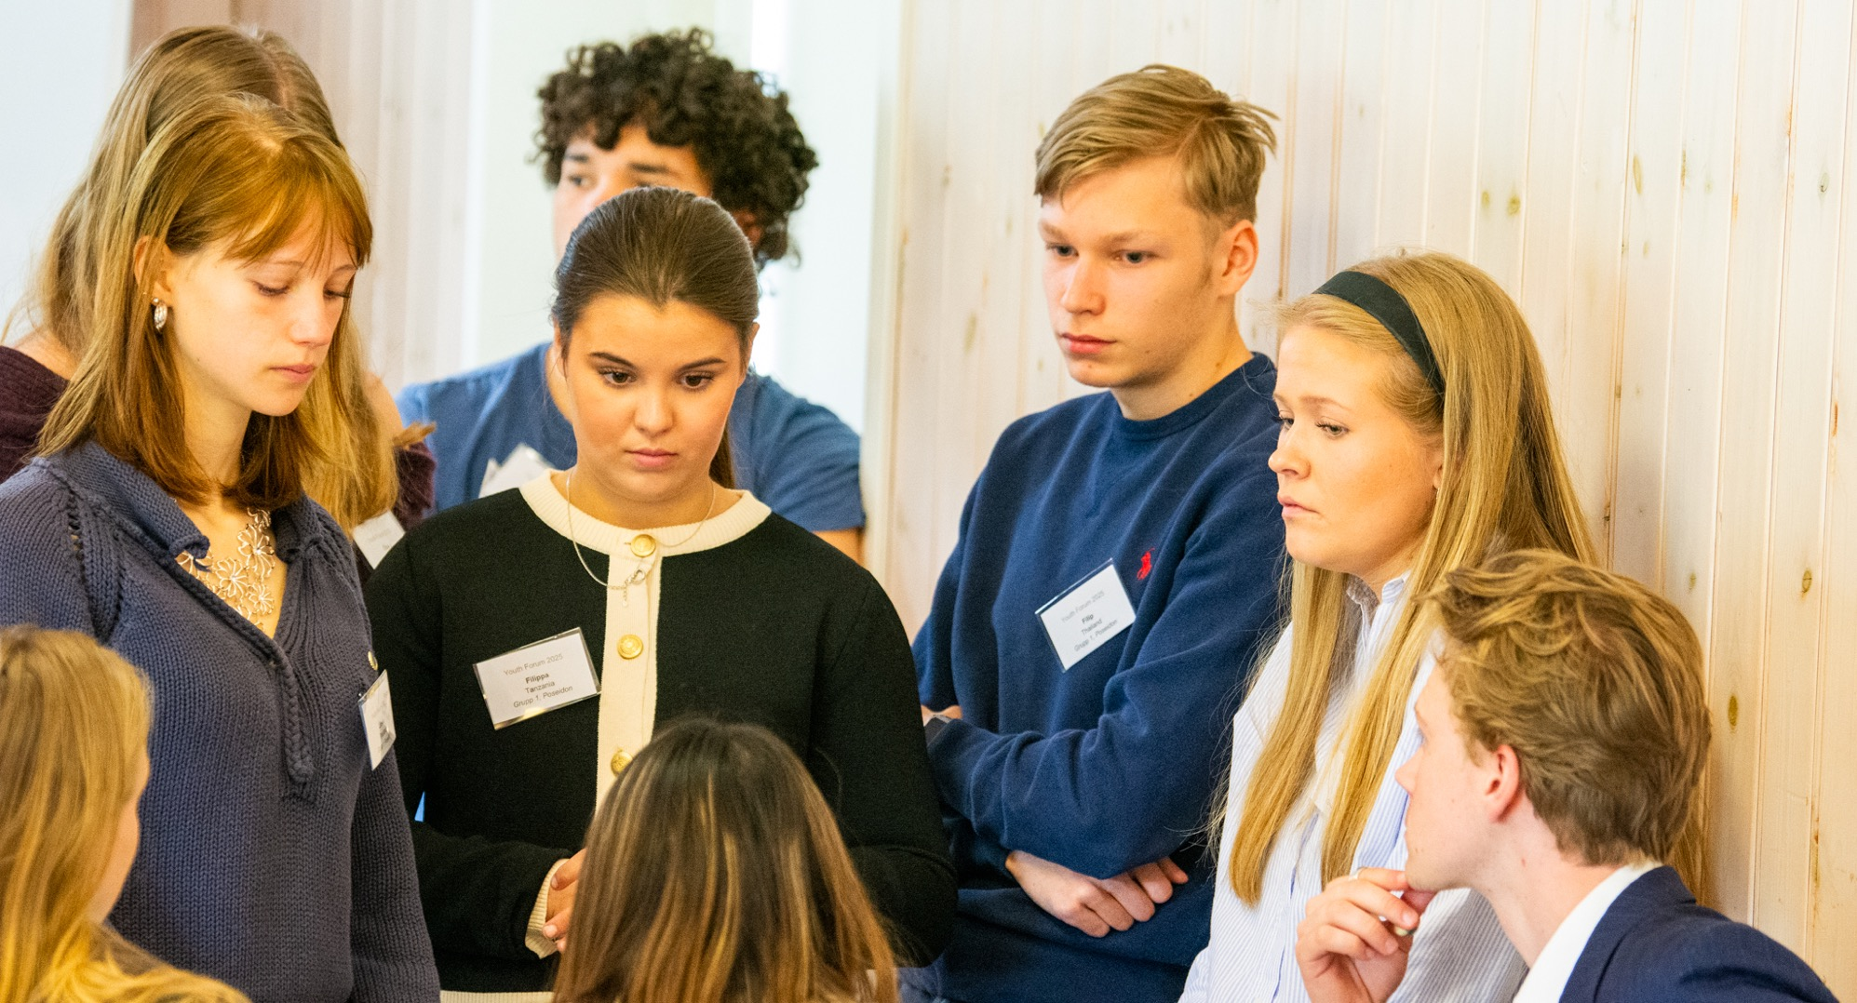
Öppningstal
Notes:
Dela ut mallen för öppningstal som finns längst bak i det här dokumentet. Varje grupp förbereder, med hjälp av mallen, ett öppningstal som de senare ska läsa upp under max 1 minut.

Slide 24
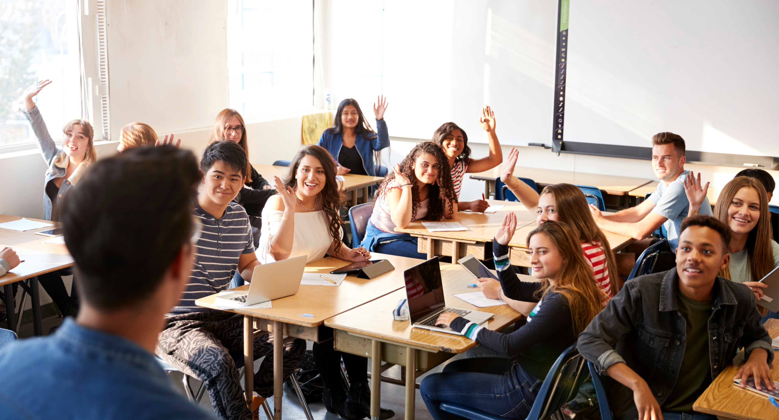
Debatt

Slide 25
Resolution

Slide 26
Omröstning
Notes:
Efter debatten går resolutionsförslaget till omröstning.
Vid omröstningen har varje land en röst och kan välja att rösta: för, emot eller avstå.
För att ett förslag ska gå igenom behöves det att en majoritet av länderna stödjer det.
Om ni inte lyckas få en majoritet kan röstningen göras om där länderna inte längre har möjlighet att avstå att rösta.

Slide 27
Efter FN-rollspelet
Hur var det att gå in en roll?
Vad tar du med dig från rollspelet?
Hur kändes det att representera en åsikt som kanske inte var din egen?
Notes:
Ett FN-rollspel väcker ofta mycket engagemang men även en del frustration hos deltagarna. Det är bra att ge tid för uppföljning med eleverna där de får diskutera rollspelet utifrån sina egna tankar och känslor. Fråga till exempel:
• Hur var det att agera som delegat? Kändes rollspelet realistiskt?
• Vad tyckte du om de politiska åsikter ni fick företräda?
• Vad lärde du dig om frågorna som togs upp i rollspelet?

Slide 28
Tack för idag!

